Slide 1

BAB 5: PRAKTIK MEMBUAT PERENCANAAN KEPERAWATAN
Topik 3: Praktek membuat rencana / menghitung kebutuhan tenaga perawat
PIS839 Manajemen Keperawatan
Ns. Frengki Apryanto, S.Kep.,M.Kep
Departemen Manajemen
Prodi Pendidikan Ners

Slide 2
Dalam merencanakan tenaga keperawatan hal pertama yang harus dilakukan adalah mengidentifikasi bentuk dan beban pelayanan keperawatan.
Bentuk dan beban pelayanan keperawatan bisa berupa pelayanan yang dependent, independent, interdependent, langsung maupun tidak langsung, membutuhkan waktu berapa lama, harus dikerjakan oleh perawat yang memiliki kemampuan seperti apa, dan sebagainya sehingga bisa ditentukan kategori perawat yang dibutuhkan serta berapa jumlah yang dibutuhkan.

Slide 3
RUMUSAN PENGHITUNGAN KEBUTUHAN TENAGA

Slide 4
1. Gillies
Menentukan kebutuhan kuantitatif tenaga keperawatan dapat berdasarkan pada : (Gillies, 1989) :
Jumlah jam perawatan efektif klien yang dirawat setiap 24 jam
Jumlah hari kerja efektif perawat dalam satu tahun
Penggunaan tempat tidur rata-rata (akan lebih obyektif bila menggunakan rata penggunaan tempat tidur pertahun)
Analisa kegiatan untuk memenuhi kegiatan klien

Slide 5
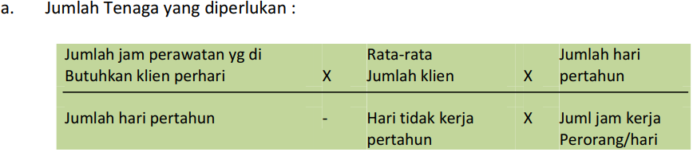
Berdasarkan penghitungan di atas, maka kebutuhan kuantitatif tenaga keperawatan dapat dihitung sebagai berikut :

Slide 6
Distribusi frequensi perawat perempuan lebih banyak dibanding laki-laki, oleh karena itu perlu diantisipasi dengan estimasi tenaga perawat cuti hamil

Slide 7

b. Pertimbangan Cuti Hamil
Penghitungan jumlah tenaga yang diperlukan juga harus mempertimbangkan adanya tenaga yang cuti hamil.
Diasumsikan tenaga yang cuti adalah x %, dari tenaga yang dinas tiap hari, sehingga jumlah jam kerja yang hilang karena cuti hamil adalah x % X jumlah cuti hamil X jumlah jam kerja perhari, maka diperlukan tambahan tenaga :

Slide 8
Anda telah belajar tentang penghitungan jumlah tenaga per tahun dan selanjutnya Anda pelajari bagaimana menghitung kebutuhan tenaga perawat untuk dinas setiap hari

Slide 9
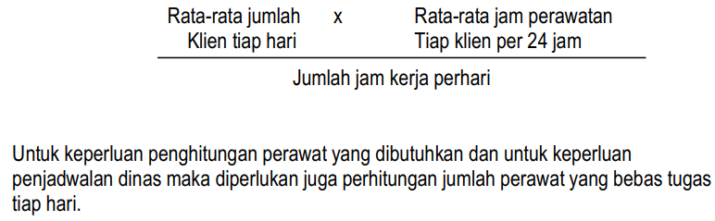
c. Cara penghitungan jumlah tenaga perawat yang bertugas setiap hari.

Slide 10
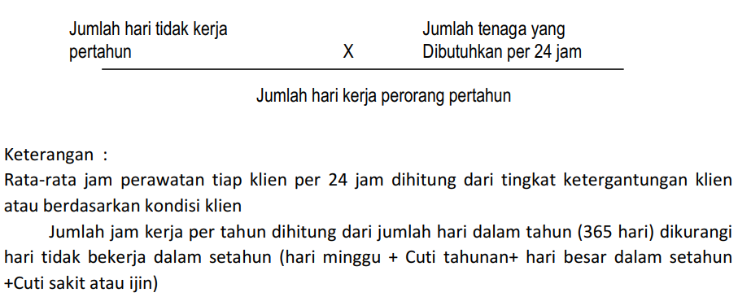
d. Cara penghitungan jumlah perawat yang bebas tugas tiap hari

Slide 11
Contoh Penghitungan kebutuhan tenaga:
R. Perkutut adalah ruangan penyakit bedah di “Rumah Sakit Permata Hati”, memiliki rata-rata klien 30 orang perhari.
Jam perawatan yang dibutuhkan klien perhari setelah dihitung didapatkan kurang lebih 3 jam.
Jam kerja perorang perhari adalah 7 jam.
Saat ini R Perkutut memiliki 17 orang perawat pelaksana, 10 perawat diantaranya adalah perawat wanita usia subur.
Maka jumlah tenaga perawat yang dibutuhkan berdasarkan rumus dari Gillies adalah :

Slide 12
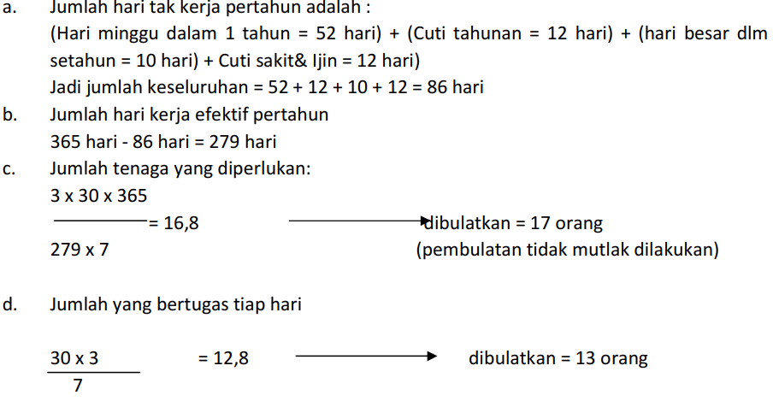

Slide 13
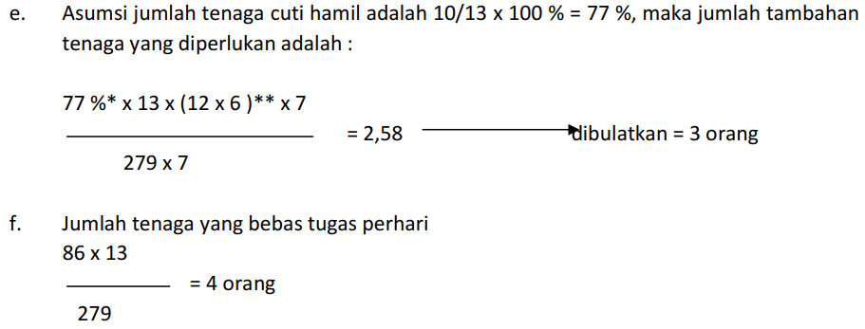
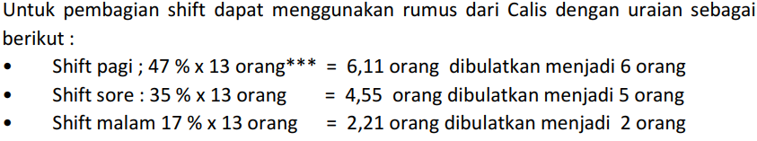

Slide 14
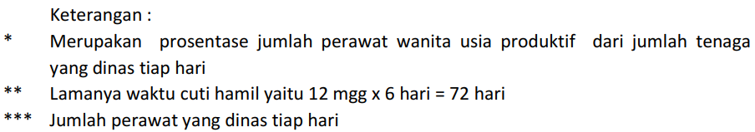

Slide 15
Berdasarkan penghitungan diatas maka jumlah tenaga perawat pelaksana yang dibutuhkan di R Perkutut sesuai dengan penghitungan kebutuhan tenaga berdasarkan rumus dari Gillies dengan asumsi cuti hamil adalah 17 orang perawat, namun bila kita asumsikan dengan tambahan tenaga yang cuti hamil, maka R Perkutut membutuhkan tambahan tenaga sebanyak 3 orang jadi jumlah total tenaga yang dibutuhkan berdasarkan rumus Gillies dengan asumsi cuti hamil adalah 20 orang perawat.

Slide 16
2. Dauglass
Menentukan kebutuhan tenaga perawat berdasarkan pada tingkat ketergantungan klien (Dauglass , 1975)

Slide 17
Formula yang sering digunakan untuk menghitung jumlah tenaga perawat di Ruang Model Praktek Keperawatan Profesional adalah berdasarkan tingkat ketergantunagn pasien.
Pasien dengan kondisi tertentu diklasifikasikan berdasarkan tingkat ketergantungannya.
Semakin pasien tidak mampu melakukan pemenuhan kebutuhan secara mandiri maka akan lebih banyak membutuhkan waktu bagi perawat untuk memberikan asuhan.
Kriteria pasien berdasarkan klasifikasi Douglas bisa dilihat dalam lampiran

Slide 18
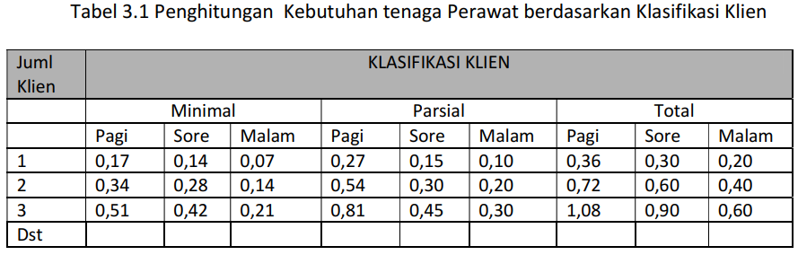

Slide 19
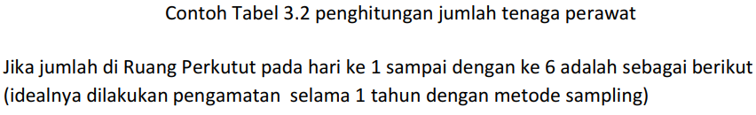
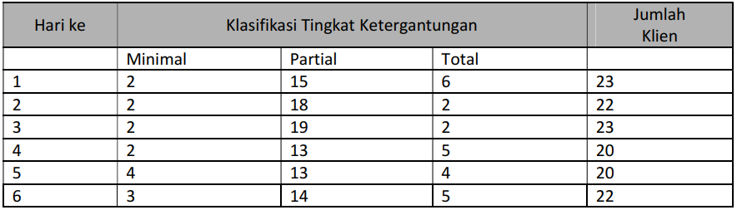

Slide 20
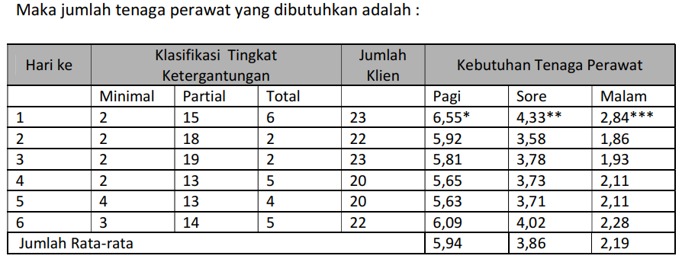


Slide 21
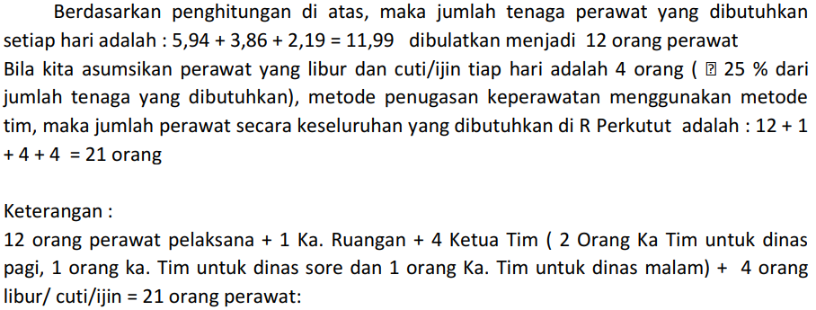

Slide 22
3. Depkes
Cara Penghitungan Kebutuhan Tenaga Keperawatan Menurut Depkes 2002
a. Pengelompokan unit kerja di Rumah Sakit
Penghitungan kebutuhan tenaga keperawatan harus memperhatikan unit kerja yang ada di Rumah sakit.

Slide 23
Secara garis besar terdapat pengelompokan sebagi berikut:
Rawat inap dewasa
Rawat inap anak / perinatal
Rawat inap intensif
Gawat darurat/IGD
Kamar bersalin
Kamar operasi
Rawat jalan

Slide 24
b. Model pendekatan dalam penghitungan kebutuhan tenaga keperawatan.
1) Rawat Inap
a) Berdasarkan klasifikasi pasien Cara penghitungan berdasarkan :
Tingkat ketergantungan pasien berdasarkan jenis kasus
Rata-rata pasien perhari
Jam perawatan yang diperlukan /hari/pasien
Jam perawatan yang diperlukan/ruangan/hari
Jam kerja efektif setiap perawat/7jam perhari

Slide 25
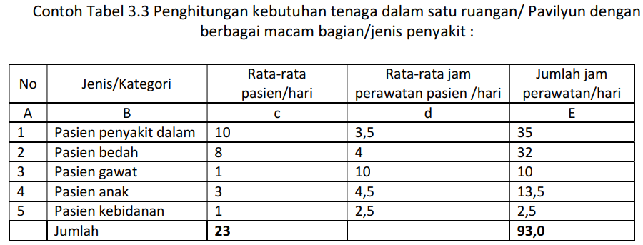

Slide 26
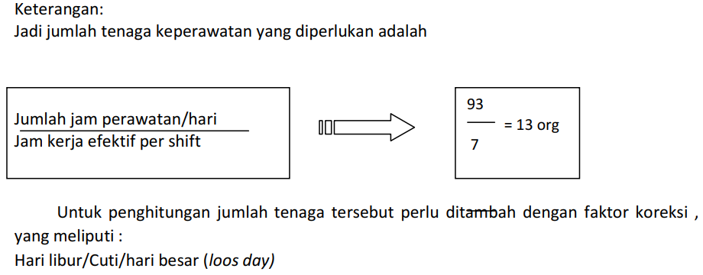

Slide 27
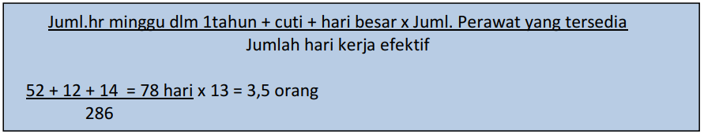
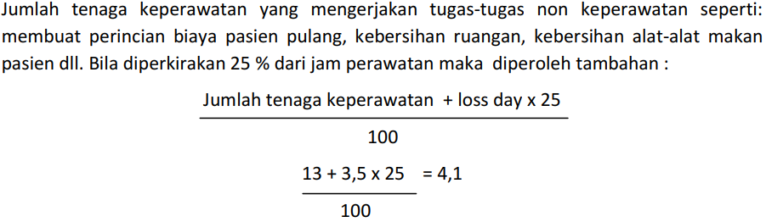

Slide 28
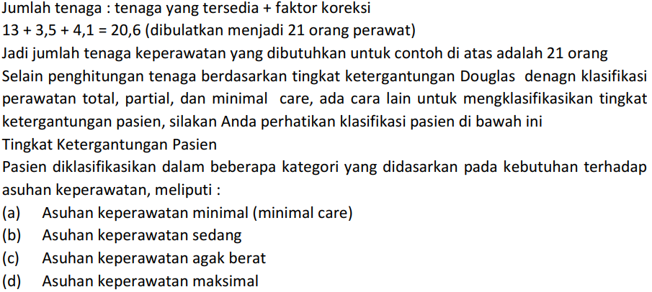

Slide 29
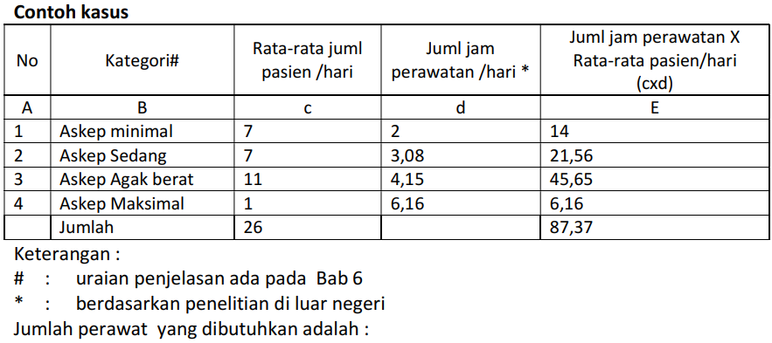

Slide 30
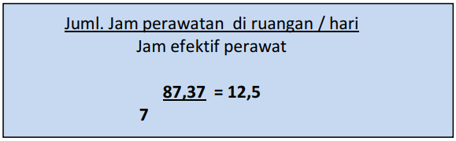

Slide 31
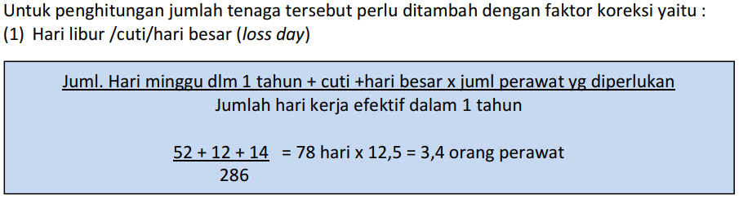

Slide 32
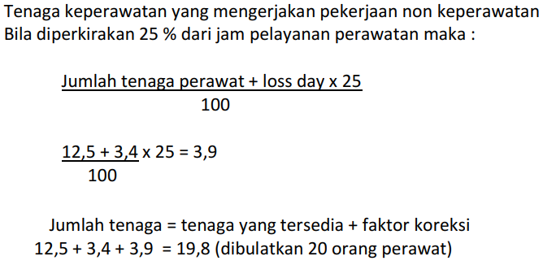

Slide 33
Any Questions?

